Slide 1
TAJOMSTVO
SYMBOLOV
VIANOC
POZNÁŠ ICH?

Slide 2
SYMBOL
KOĽKO SVIEČOK SVIETI NA ADVENTNOM VENCI NA VIANOCE ?
A/ 4
B/ 8
C / 2

Slide 3
2. SYMBOL
KTO PRICHÁDZA KAŽDÝ ROK PRED
VIANOCAMI DO MATERSKEJ ŠKOLY
A PRINÁŠA DEŤOM BALIČKY S DOBROTAMI ?
A/ JANKO HRAŠKO
B/ SNEHULIENKA
C/ MIKULÁŠ

Slide 4
3. SYMBOL
NA KTORÉ DIEVČENSKÉ MENO SA
VIAŽE ĽUDOVÝ ZVYK , VYMETANIE ZLÝCH
DUCHOV Z PRÍBYTKA ?
A/ NATÁLIA
B/ LUCIA
C/ ANIČKA

Slide 5
4. SYMBOL
NA VIANOCE SI ZDOBÍME ?
A/ IHLIČNATÝ STROM
B/ BREZU
C/ OVOCNÝ STROM

Slide 6
5. SYMBOL
KTORÉ DUCHOVNÉ BYTOSTI PRINIESLI
POSOLSVTVO , ŽE SA NARODIL JEŽIŠKO
A ZÁROVEŇ NAD NAMI ROZPRESTIERAJÚ
OCHRANNÉ KRÍDLA ?
A/ ČERTI
B/ VÍLY
C/ ANJELI

Slide 7
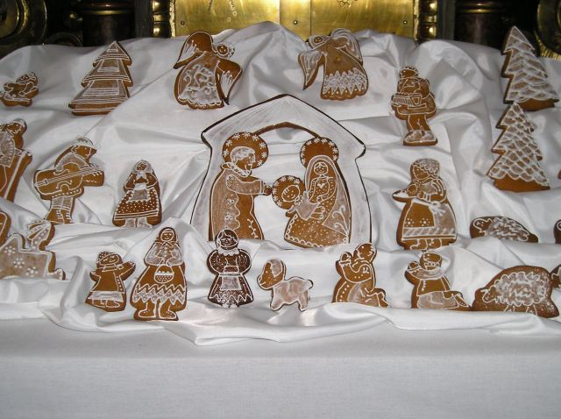
6. SYMBOL
NA VIANOCE SA PEČÚ
A/ MEDOVNÍČKY
B/ PUKANCE
C/ GAŠTANY

Slide 8
7. SYMBOL
AKÉ JEDLO PATRÍ NA VIANOČNÝ STOL ?
A/ DELFÍN
B/ SARDINKY
C/ KAPOR

Slide 9
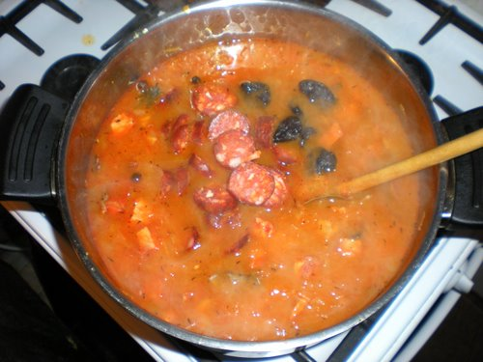
8. SYMBOL
AKÁ POLIEVKA PATRÍ MEDZI TRADIČNÉ VIANOČNÉ JEDLÁ ?
A/ PARADAJKOVÁ
B/ KAPUSTNICA
C/ MRKVOVÁ

Slide 10
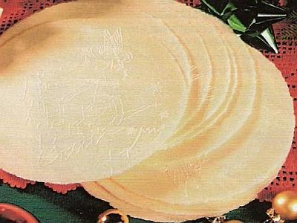
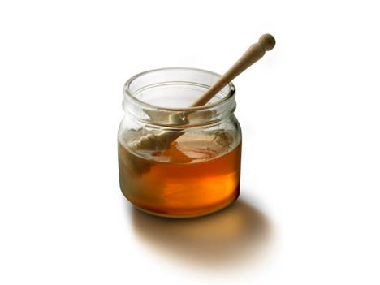
9. SYMBOL
NA VIANOČNOM STOLE NESMIE CHÝBAŤ
A/ CHLIEB S MEDOM
B/ OBLÁTKY S MEDOM
C/ ČAJ S MEDOM

Slide 11
10. SYMBOL
V MNOHÝCH RODINÁCH SA NA VIANOCE JEDÁVA CESNÁK , VIEŠ PREČO ?
A/ABY BOLI CELÝ ROK PEKNÍ
B/ABY BOLI CELÝ ROK ZDRAVÍ
C/ ABY CELÝ ROK SMRDELI

Slide 12
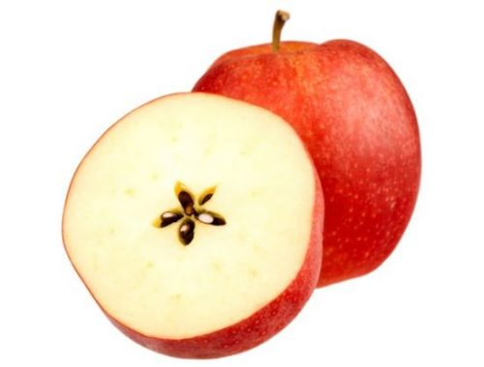
11. SYMBOL
VIANOCE SÚ SVIATKOM RODINY, SYMBOL ZDRAVIA UKRÝVA HVIEZDIČKA V ROZKROJENOM OVOC Í
A/ JAHODE
B/ KIWI
C/ JABĹČKU

Slide 13
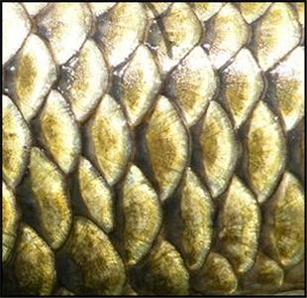
12. SYMBOL
POD TANIER , PRE ŠŤASTIE RODINY SA NA VIANOCE UKLADÁ
A/ ŠUPINKA Z KAPRA
B/ KOSŤ Z PEČENÉHO KURČAŤA
C/ KÔSTKA Z ČEREŠNE

Slide 14
13. SYMBOL
NA VIANOCE PRI STROMČEKU NA SLÁVU , ŽE SA NARODIL JEŽIŠKO SI SPIEVAME
A/ SMUTNÉ PIESNE
B/ KOLEDY
C/ RIEKANKY

Slide 15
ČO NA VIANOCE SI PRIAŤ ?
ABY ČLOVEK ČLOVEKA VŽDY MAL RÁD.
ABY ŠŤASTIE, ZDRAVIE ČLOVEK MAL,
ABY TEN NÁŠ ŽIVOT ZA NIEČO STÁL

